Slide 1



ĐỒ ÁN CHUYÊN NGÀNH HK261
Dự đoán thông số sức khoẻ của pin
bằng mô hình học sâu được hỗ trợ từ
thông tin hoá lý của hệ pin
Huỳnh Quốc Thắng · MSSV 2313178 · Nhóm 15
Thuyết trình đồ án chuyên ngành · Khoa học Máy tính
TP. Hồ Chí Minh, 10/2026
Notes:
Em xin trình bày đồ án chuyên ngành: dự đoán thông số sức khoẻ của pin bằng mô hình học sâu có thông tin hoá lý. Bài nói đi theo đúng các phần của đề cương giai đoạn 1, mỗi phần có hình kết quả.

Slide 2
Nội dung
01
Bài toán và mục tiêu theo đề cương
07
Mô hình kết hợp PINN-lai, đầu vào có lịch sử
02
Dữ liệu: bốn bộ công khai và NASA
08
So với PINN4SOH
03
Mô hình PINN bán giám sát
09
Dự báo SOH, dung lượng, RUL
04
Hiện thực hệ thống và giao thức đánh giá
10
Bộ NASA, SambaMixer, mức đo
05
Kết quả theo lượng nhãn
11
Ngân sách đo dung lượng
06
So với MLP, CNN, LSTM, Transformer; bảng MAE và R²
12
Đối chiếu đề cương, kết luận, giai đoạn 2
02
Notes:
Mười hai phần, đi từ bài toán tới kết quả và phần đối chiếu với đề cương.

Slide 3
Bài toán và mục tiêu theo đề cương
Bài toán
Ước lượng SOH = Q / Q danh định của từng cell ở từng chu kỳ từ 16 đặc trưng của đoạn sạc CC–CV, rồi dự báo SOH, dung lượng và RUL. Nhãn đắt: muốn biết dung lượng phải xả đầy cell, còn đặc trưng sạc thì BMS ghi được ở mọi chu kỳ.
Mục tiêu giai đoạn 1
Kiến thức nền: học sâu cho chuỗi thời gian, dữ liệu pin và các ràng buộc hoá lý
Thống kê mô tả; phân tích phân phối, ngoại lai và mẫu gây nhiễu
Chạy và so sánh ít nhất bốn mô hình nền (MLP, CNN, LSTM, Transformer) bằng MAE, RMSE, MAPE
Tinh chỉnh mô hình, giải thích vì sao kết quả tốt lên hay xấu đi
Đề xuất cải tiến có cơ sở lý thuyết cho giai đoạn 2
Hướng của đồ án
PINN bán giám sát: ràng buộc vật lý không dùng nhãn được áp lên cả các cell chưa đo dung lượng, rồi kết hợp với mô hình cây.
03
Notes:
Điểm mấu chốt là nhãn đắt: đo dung lượng phải xả đầy cell. Vì vậy đồ án tìm cách dùng dữ liệu sạc của các cell chưa đo, qua các ràng buộc vật lý không cần nhãn.

Slide 4
Dữ liệu: 387 cell của bốn bộ công khai và 18 cell NASA
Bộ | Hoá học | Cell | Chu kỳ | Nhóm điều kiện | Tuổi thọ trung vị | Q danh định (Ah)
XJTU | NCM | 55 | 22.431 | 6 | 392 | 2,0
TJU | NCA/NCM | 130 | 56.697 | 9 | 377 | 3,5 / 2,5
MIT | LFP | 125 | 82.450 | 3 | 622 | 1,1
HUST | LFP | 77 | 144.224 | 1 | 1.855 | 1,1
NASA | NCA | 18 | 1.597 | 6 | – | 2,0
Lọc ngoại lai nhân quả: quyết định giữ hay bỏ chu kỳ n chỉ dùng các chu kỳ trước n của chính cell; sau lọc còn 305.802 chu kỳ ở bốn bộ chính
Chuẩn hoá bằng thống kê của cell train; NASA được tự trích 16 đặc trưng sạc theo đúng định nghĩa của PINN4SOH
04
Notes:
Bốn bộ chính khác nhau rõ về hoá học và tuổi thọ. NASA nhỏ nhưng có hiện tượng hồi phục dung lượng sau khoảng nghỉ, nên được dùng để kiểm tra riêng ở cuối.

Slide 5
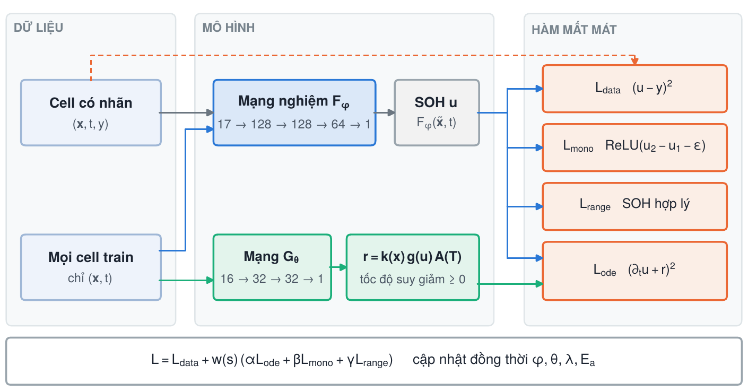
Mô hình đề xuất: PINN bán giám sát
Mạng nghiệm Fφ dự đoán SOH; động học xám r = k(x)·g(u)·A(T) ≥ 0: tốc độ suy giảm không âm, tăng khi SOH giảm, theo Arrhenius
Ba loss vật lý không dùng nhãn (phần dư ODE, đơn điệu, miền giá trị) áp lên mọi cell train, kể cả cell chưa đo
05
Notes:
Khi suy luận chỉ cần mạng nghiệm. Mạng tốc độ chỉ dùng lúc huấn luyện để tạo ràng buộc cho các cell chưa có nhãn.

Slide 6
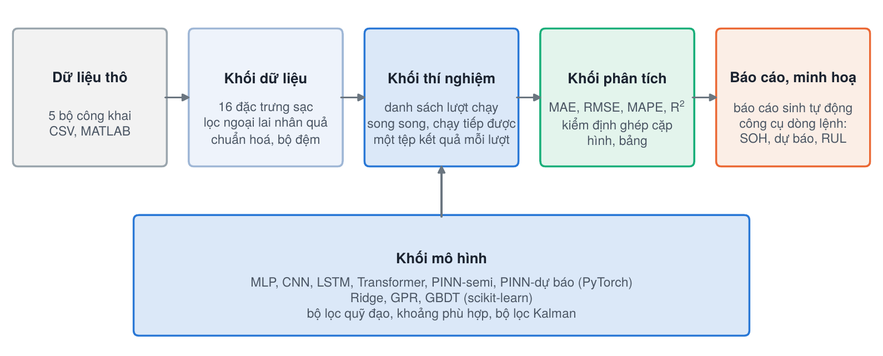
Hiện thực hệ thống
Python, PyTorch, scikit-learn; một lệnh chạy từ dữ liệu thô tới báo cáo; 10.720 lượt huấn luyện được trình bày
Chạy lại 20 lượt mẫu trên máy khác cho dự đoán trùng từng bit; công cụ dòng lệnh ước lượng và dự báo cho một cell
06
Notes:
Năm khối: dữ liệu, mô hình, thí nghiệm, phân tích, báo cáo. Bộ lập lịch bỏ qua lượt đã có kết quả nên dừng giữa chừng rồi chạy lại vẫn tiếp tục được.

Slide 7
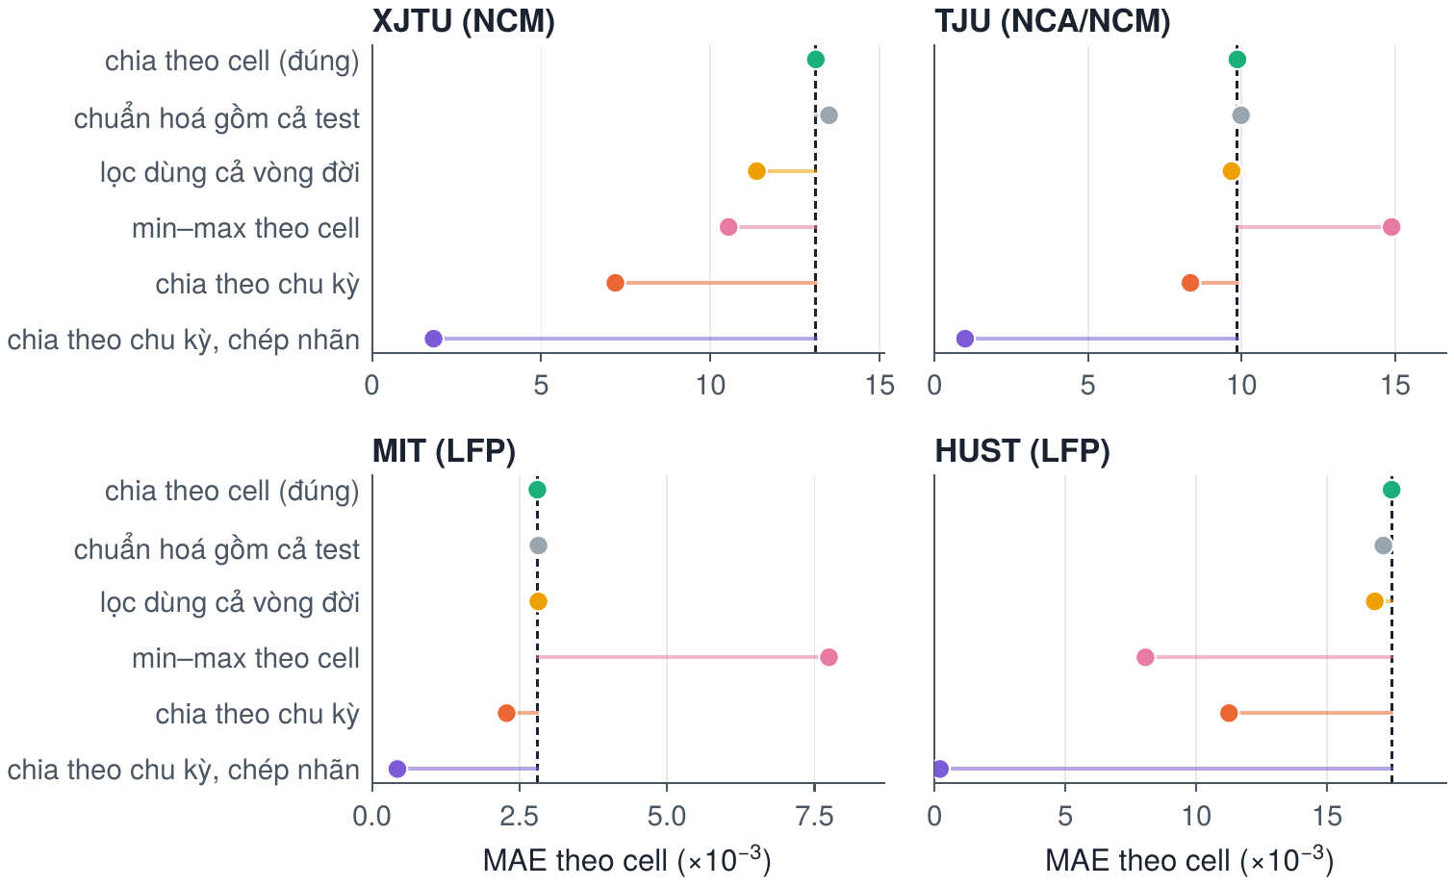
Giao thức đánh giá không rò rỉ
Chia theo cell
Kiểm định chéo 5 fold phân tầng theo chế độ thí nghiệm, 10 % cell validation, lặp 5 lần; mọi mô hình dùng chung cách chia và cell có nhãn.
Kiểm toán rò rỉ
Cùng một MLP, chia theo chu kỳ làm sai số thấp đi 1,2–1,8 lần; chép nhãn của chu kỳ train gần nhất đã thấp hơn mọi mô hình được đánh giá đúng.
07
Notes:
Hình cho thấy cùng một mô hình nhưng đổi cách chia thì sai số đổi bao nhiêu. Vạch đứt là cách chia đúng, theo cell. Mọi kết quả sau đều dùng giao thức này.

Slide 8
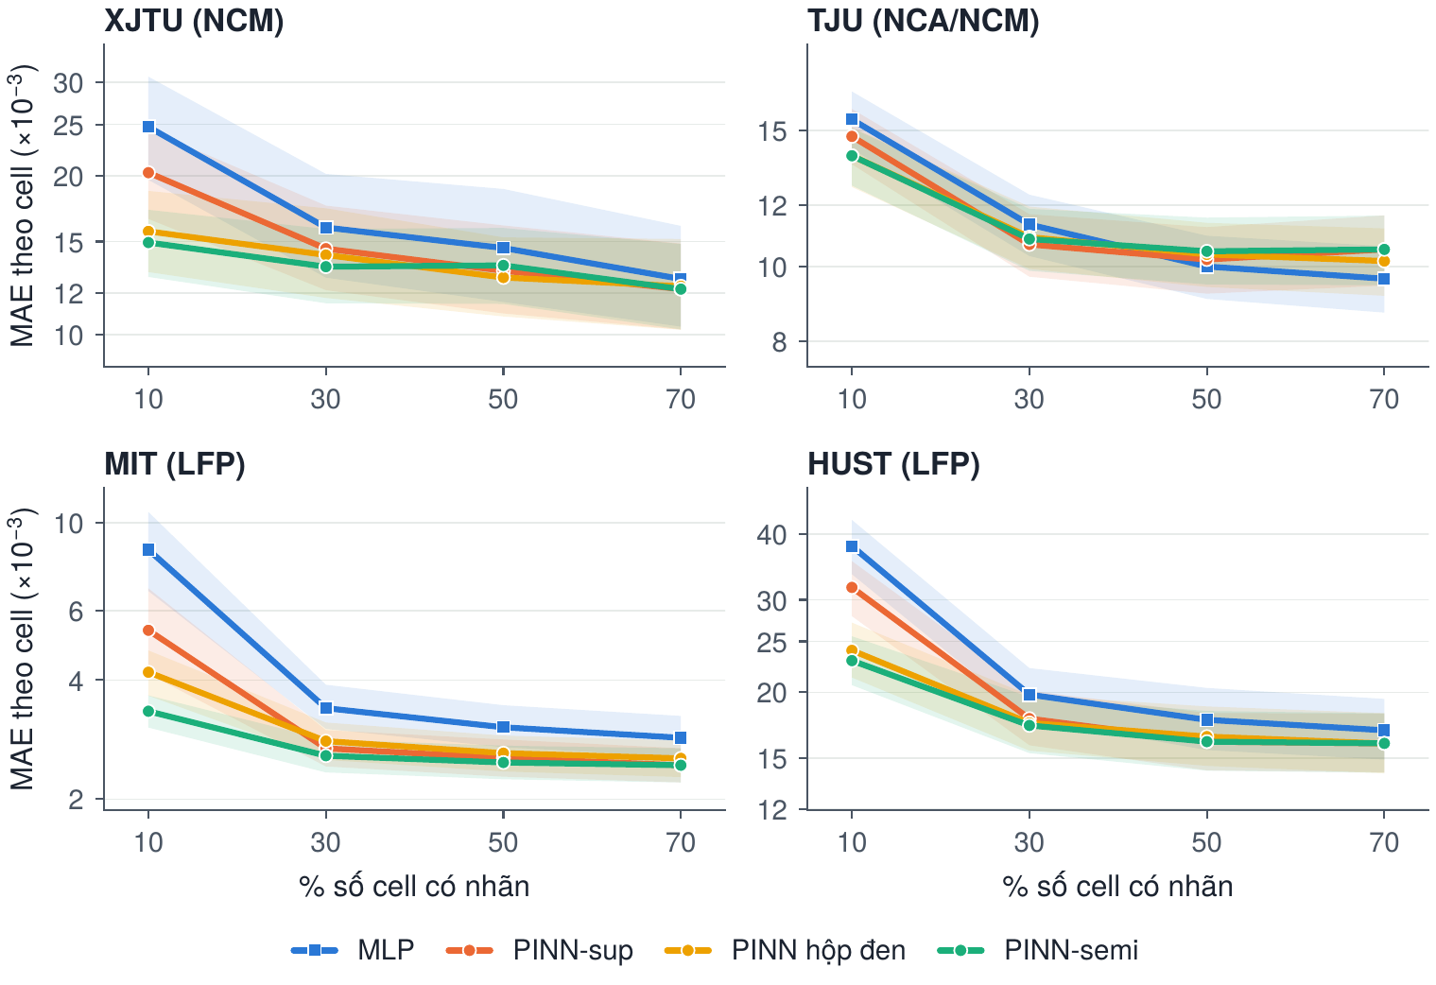
Kết quả 1: PINN bán giám sát theo lượng nhãn
10 % nhãn
Sai số bằng 0,39–0,90 lần MLP, có ý nghĩa trên cả bốn bộ.
Tiết kiệm nhãn
Với 10 % nhãn, PINN-semi đạt sai số mà MLP cần 17–45 % nhãn (1,7–4,5 lần).
70 % nhãn
Tỉ số còn 0,85–1,09: khi đủ nhãn, vật lý ít thông tin mới.
08
Notes:
Đây là kết quả trung tâm: lợi ích của vật lý lớn nhất khi ít nhãn, vì loss vật lý buộc mạng cho quỹ đạo hợp lý trên chính các cell chưa có nhãn.

Slide 9
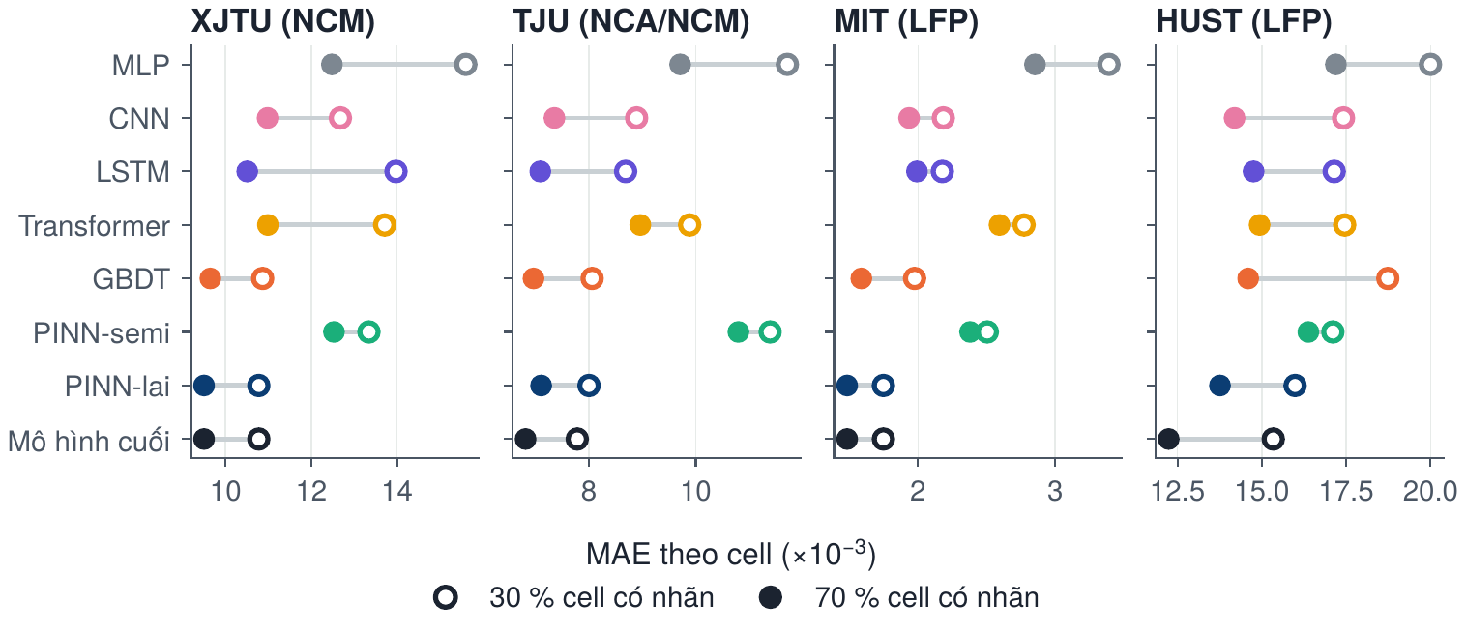
Kết quả 2: so với MLP, CNN, LSTM, Transformer
CNN, LSTM, Transformer có sai số bằng 0,36–0,93 lần MLP (có ý nghĩa ở 42/48 phép so) nhưng kém GBDT ở 40/48; chỉ tốt hơn GBDT trên HUST
Mô hình cuối (PINN-lai, chọn lịch sử trên validation) có MAE bằng 0,77–0,96 lần mô hình chuỗi tốt nhất
09
Notes:
Vòng rỗng là 30 % nhãn, vòng đặc là 70 % nhãn. Mô hình chuỗi nhìn được nhiều chu kỳ nên tốt hơn MLP rõ rệt, nhưng GBDT vẫn mạnh hơn ở phần lớn trường hợp; mô hình cuối của đồ án thấp nhất ở mọi bộ.

Slide 10
Bảng MAE và R² ở 30 % nhãn
Mô hình | XJTU MAE | R² | TJU MAE | R² | MIT MAE | R² | HUST MAE | R²
MLP | 15,61 | 0,796 | 11,71 | 0,954 | 3,39 | 0,950 | 20,00 | 0,864
CNN | 12,68 | 0,843 | 8,89 | 0,968 | 2,18 | 0,989 | 17,42 | 0,873
LSTM | 13,98 | 0,831 | 8,69 | 0,971 | 2,18 | 0,988 | 17,14 | 0,888
Transformer | 13,71 | 0,836 | 9,89 | 0,965 | 2,77 | 0,984 | 17,45 | 0,886
GBDT | 10,87 | 0,861 | 8,06 | 0,970 | 1,97 | 0,985 | 18,73 | 0,858
PINN-semi | 13,35 | 0,860 | 11,39 | 0,957 | 2,50 | 0,986 | 17,10 | 0,893
PINN-lai | 10,78 | 0,875 | 8,00 | 0,973 | 1,75 | 0,991 | 15,99 | 0,901
Mô hình cuối | 10,78 | 0,875 | 7,78 | 0,974 | 1,75 | 0,991 | 15,34 | 0,907
MAE theo cell (×10⁻³, thấp hơn là tốt hơn) và R² (gộp 5 fold của một lần lặp, bỏ 10 chu kỳ đầu mỗi cell); 3 lần lặp × 5 fold, cùng fold và cell có nhãn. Màu xanh: tốt nhất mỗi cột.
10
Notes:
Bảng R² mà đề cương cần, cùng MAE. R² gộp mọi cell nên phụ thuộc độ trải SOH của bộ; MAE theo cell là chỉ số chính.

Slide 11
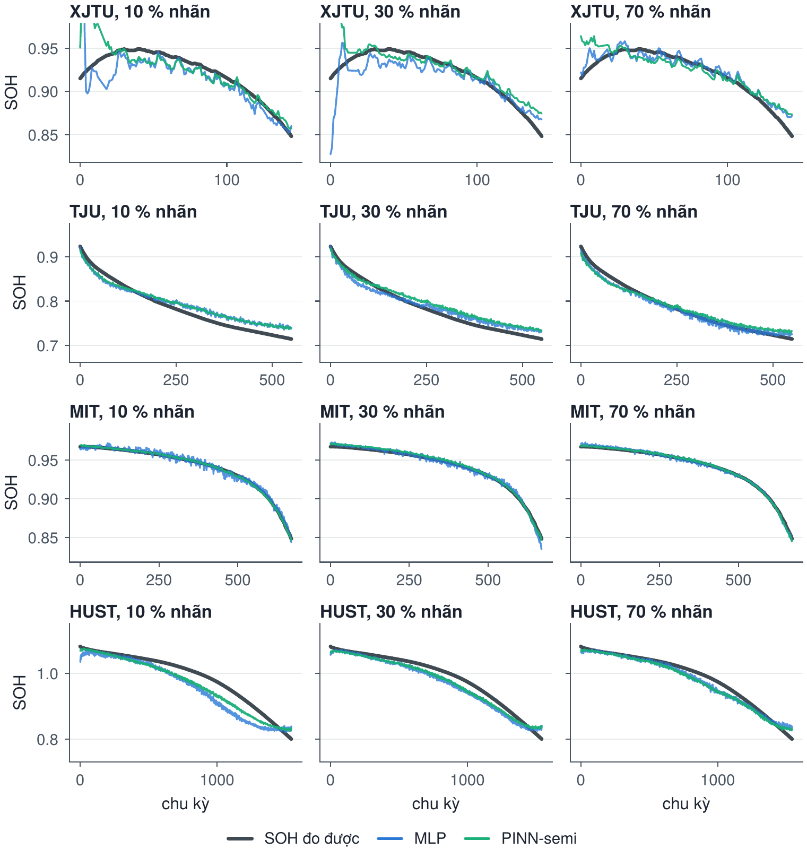
Quỹ đạo dự đoán và tác động của vật lý
Tính đơn điệu
Ở 30 % nhãn, dự đoán của MLP tăng ngược ở 13,6–31,1 % số cặp chu kỳ, của PINN-semi chỉ 3,0–12,0 % (nhãn thật 0,1–7,7 %).
Lợi ích đến từ đâu
Ở 10 % nhãn, 50–64 % mức giảm sai số đến từ loss vật lý trên cell không nhãn; ở 30 % nhãn, riêng ràng buộc đơn điệu mang lại 62–95 %.
Vật lý tác động qua đâu
Chủ yếu qua ràng buộc dọc quỹ đạo; tốc độ r học được chưa phải tốc độ suy giảm thật của cell.
11
Notes:
Hình là cùng một cell test khi có 10, 30, 70 % nhãn. Đo trực tiếp trên mô hình đã huấn luyện cho thấy vật lý giúp chủ yếu qua tính đơn điệu dọc quỹ đạo.

Slide 12
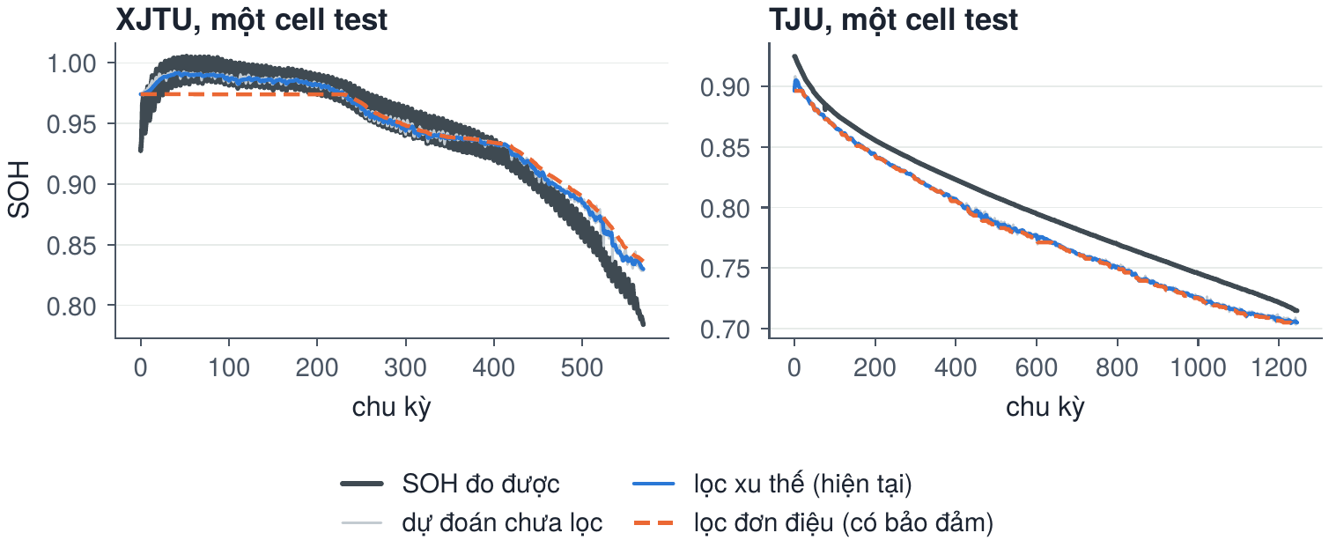
Mô hình kết hợp PINN-lai
ŷ = ω · (trung bình 3 PINN-semi) + (1 − ω) · GBDT, rồi lọc xu thế nhân quả trên w chu kỳ gần nhất; ω và w chọn trên validation.
Sai số bằng 0,67–0,95 lần PINN-semi (16/16 trường hợp); thấp hơn GBDT ở 10/16 trường hợp, 8 có ý nghĩa
Bộ lọc xu thế làm trơn nhưng không bảo đảm SOH không tăng; ép không tăng làm sai số trên XJTU tăng 1,8–1,9 lần
12
Notes:
Phần lớn lợi ích đến từ việc ghép hai mô hình có lệch theo cell khác nhau. Hình bên trái là một cell XJTU có dung lượng tăng ở đầu đời: bộ lọc không tăng không theo được đoạn đó.

Slide 13
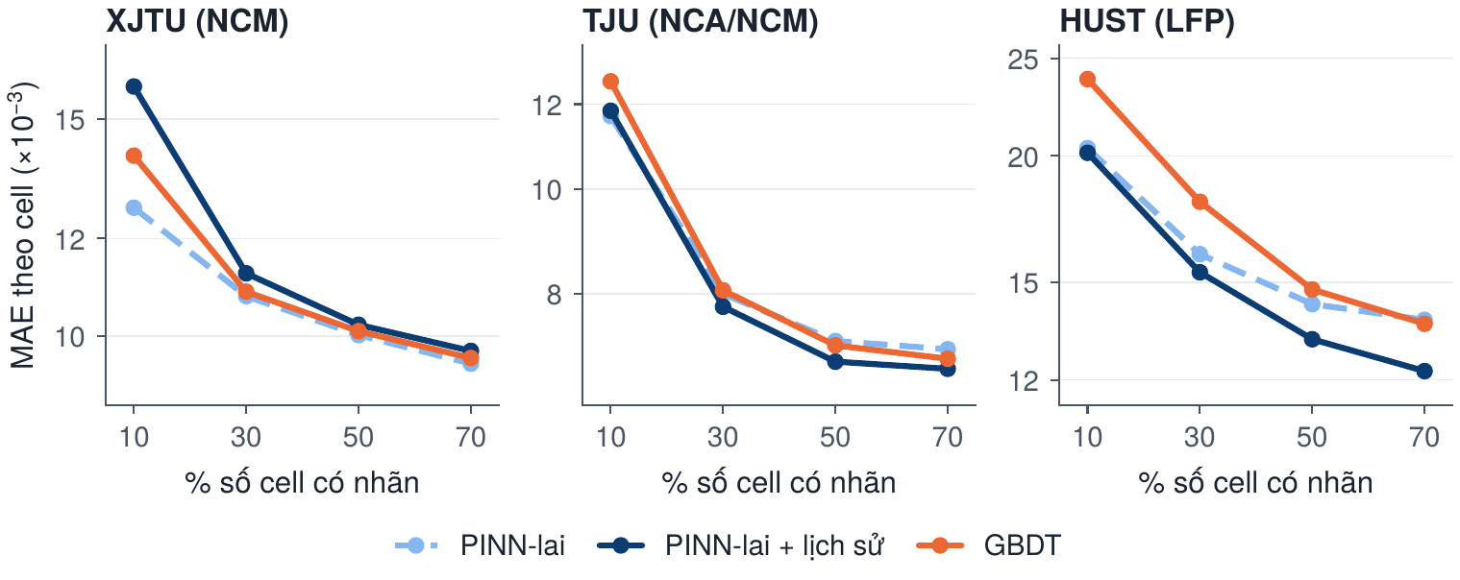
Đầu vào có lịch sử của cell
Trung bình trượt nhân quả của đặc trưng sạc: trên TJU và HUST từ 30 % nhãn, sai số còn 0,89–0,97 lần; trên XJTU và ở 10 % nhãn thì không giúp
Chọn dùng hay không dùng lịch sử trên validation: PINN-lai thấp hơn GBDT ở 16/16 trường hợp, 13 có ý nghĩa
13
Notes:
Lựa chọn cuối dựa trên validation của đủ ba lần lặp, được đặt ra sau khi đã xem test, nên em trình bày là phân tích hậu kiểm.

Slide 14
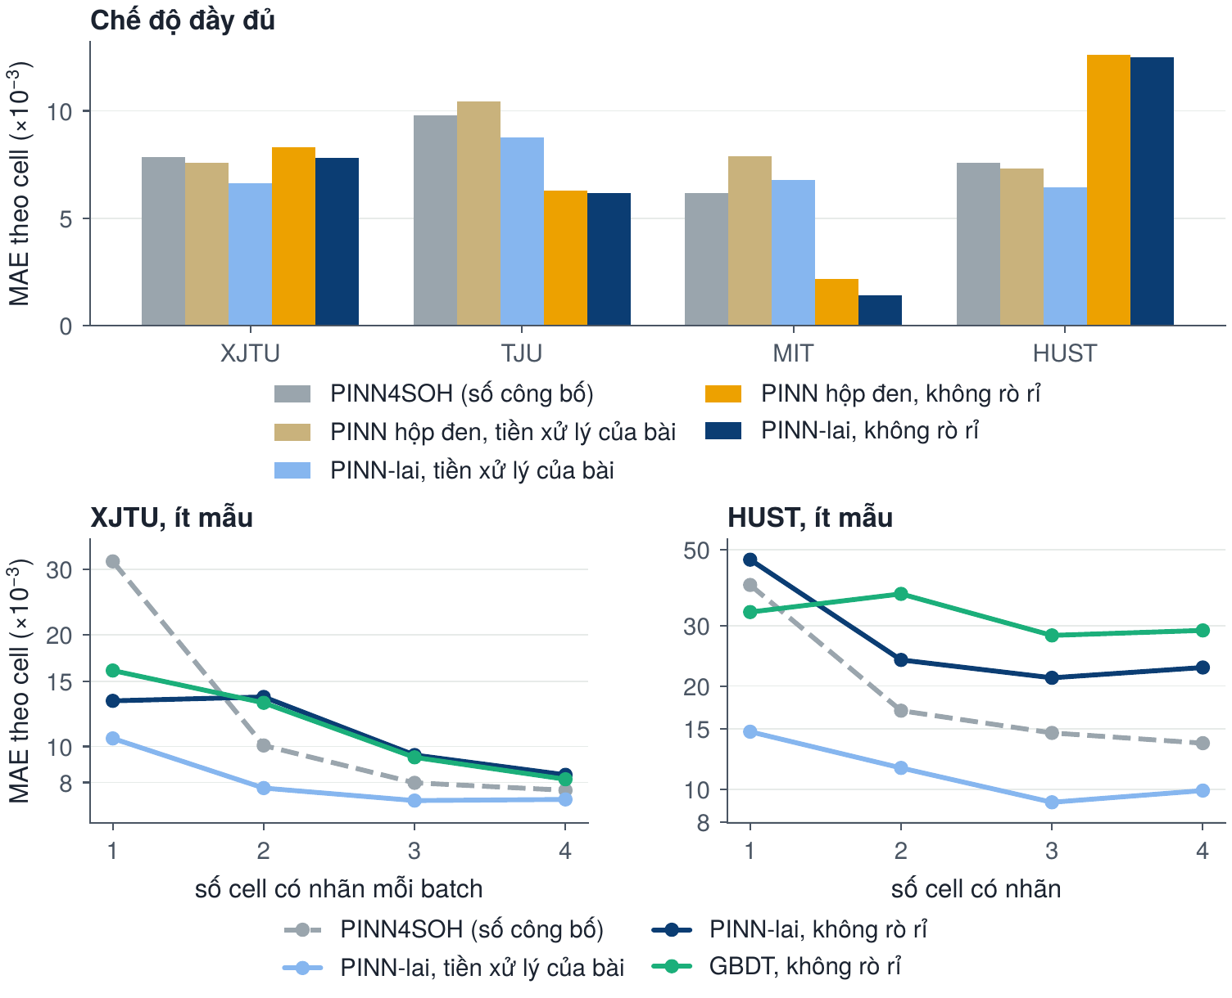
So với PINN4SOH trên đúng cách chia của bài
Tiền xử lý không rò rỉ
PINN-lai bằng 0,23–0,63 lần số công bố trên TJU và MIT, ngang trên XJTU (0,99), kém trên HUST (1,65).
Cùng tiền xử lý với bài
0,84–1,10 lần ở chế độ đầy đủ, 0,33–0,94 lần ở chế độ ít mẫu, nhờ cell không nhãn đi vào loss vật lý.
Vì sao HUST kém
Chỉ số chu kỳ chuẩn hoá theo từng cell cho mô hình của bài biết phần đời đã qua.
14
Notes:
Cách chia được dựng lại từ nhật ký huấn luyện mà nhóm tác giả công bố. Cách tiền xử lý của bài có rò rỉ nên chỉ dùng để so cùng điều kiện với số công bố.

Slide 15
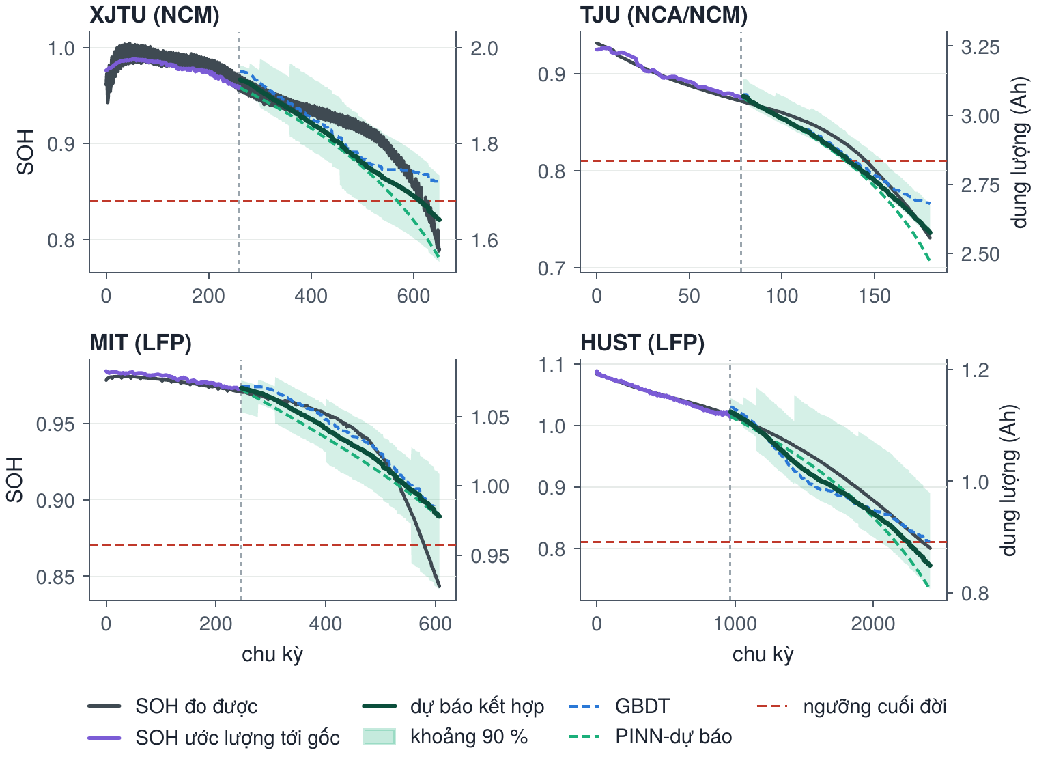
Dự báo SOH tương lai, dung lượng và RUL
PINN-dự báo
Mạng trả tham số của nghiệm đóng của động học xám, kết hợp với GBDT, kèm khoảng dự báo 90 %.
Khi cell không được đo
MAE của SOH trên toàn bộ phần đời còn lại 11,6–27,0 (×10⁻³), bằng 0,21–0,60 lần các mô hình ngoại suy theo từng cell.
RUL
GBDT không ngoại suy được ngoài tầm đã học nên sai số RUL gấp 1,1–1,5 lần; khoảng 90 % chỉ phủ 78–84 %.
15
Notes:
Đứng ở 40 % đời cell, mô hình dự báo phần còn lại; trục phải là dung lượng Ah. Khoảng dự báo còn hẹp hơn mức cần thiết, đây là hạn chế em ghi rõ trong báo cáo.

Slide 16
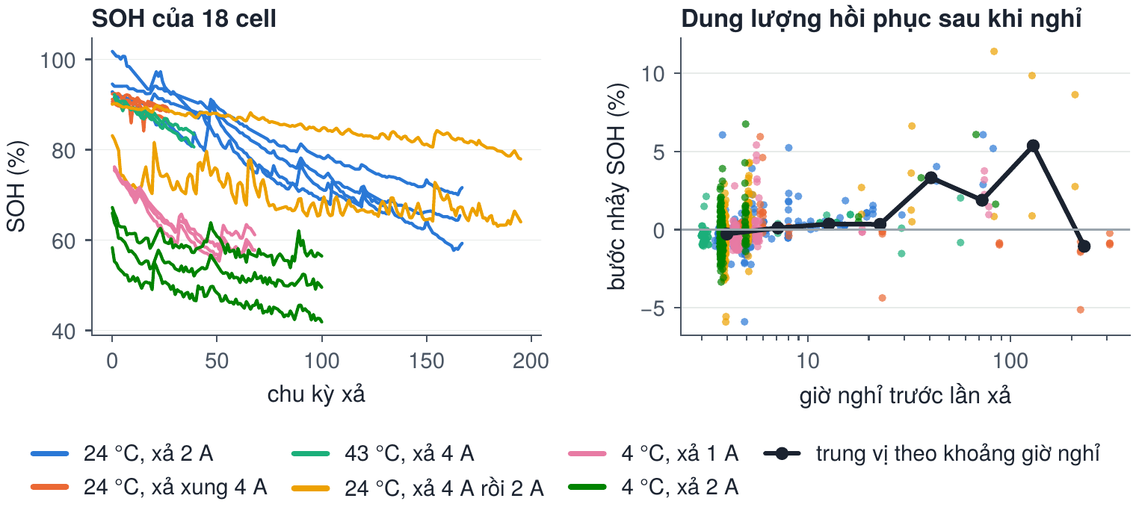
Bộ NASA: dữ liệu và hồi phục sau khoảng nghỉ
18 cell NCA 2,0 Ah ở 4, 24 và 43 °C, sáu nhóm giao thức; SOH sau khoảng nghỉ dưới 10 giờ giảm trung vị 0,27 %, sau 10–24 giờ tăng 0,40 %, từ 24 giờ trở lên tăng 1,36 %
16
Notes:
Hình phải là thay đổi SOH so với lần xả trước theo thời gian nghỉ: nghỉ càng lâu, dung lượng hồi phục càng nhiều. Đây là mẫu gây nhiễu mà mô hình phải xử lý.

Slide 17
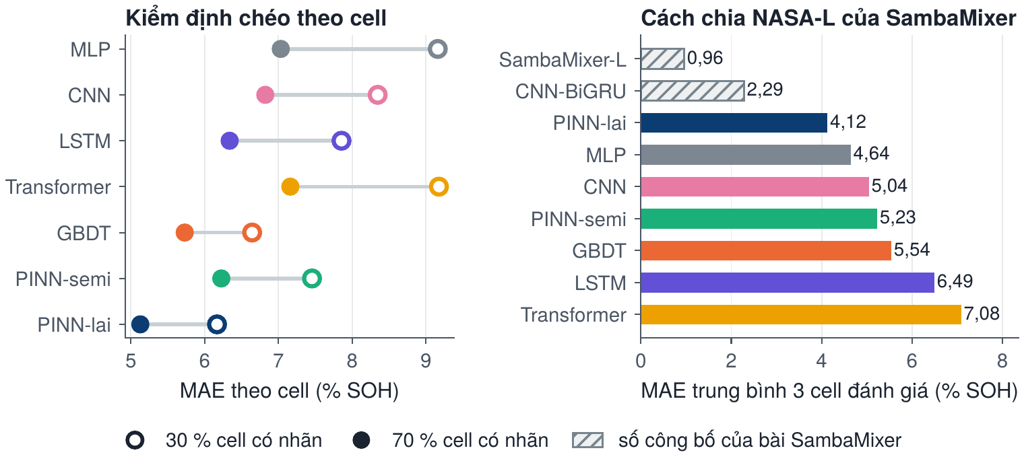
Bộ NASA: so với SambaMixer
Kiểm định chéo: PINN-lai thấp nhất (6,17 % và 5,13 % SOH ở 30 và 70 % nhãn). Cách chia NASA-L: PINN-lai 4,12 %, SambaMixer công bố 0,96 % vì nó nhận đường xả của chính chu kỳ cần ước lượng
17
Notes:
Thanh gạch chéo là số công bố. SambaMixer dùng đường xả, nơi dung lượng gần như nằm sẵn trong đầu vào; đồ án chỉ dùng đoạn sạc trước lần xả, là dữ liệu BMS có ở mọi chu kỳ.

Slide 18
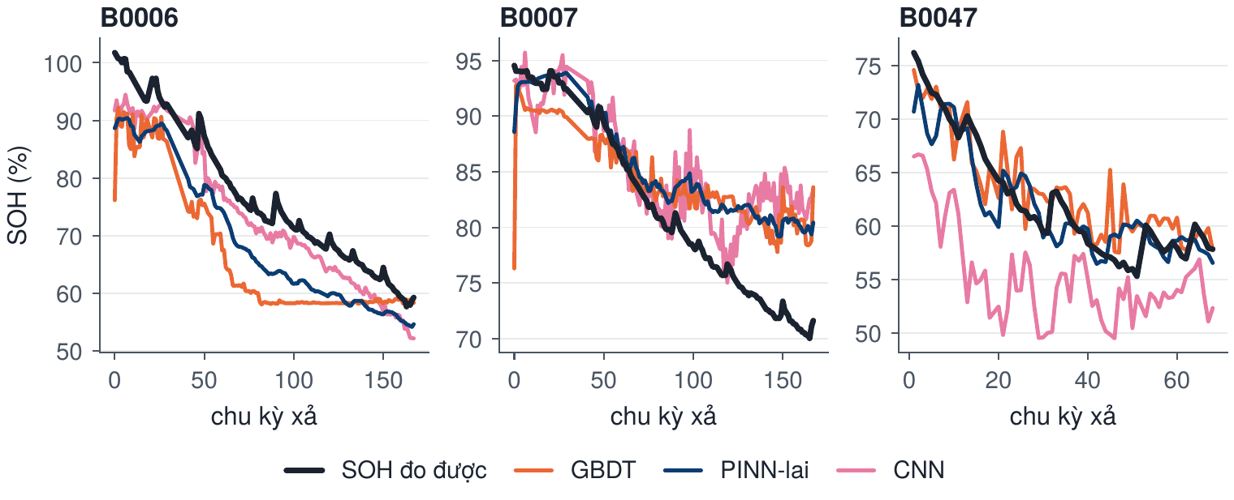
Bộ NASA: quỹ đạo trên ba cell đánh giá
B0006 sai nhiều nhất: bắt đầu ở 101 % SOH trong khi cell train cùng nhóm quanh 92 %, 75–84 % số chu kỳ nằm ngoài miền đặc trưng của cell train. Thêm giờ nghỉ làm đặc trưng không giúp (tỉ số 1,02 và 0,98)
18
Notes:
Ba cell đánh giá theo đúng cách chia của SambaMixer. Mô hình chuỗi tốt nhất trên cách chia này là CNN, vẽ cùng GBDT và PINN-lai.

Slide 19
NASA-L: thêm thông tin để so với SambaMixer
Cách ước lượng | Không đo | Mỗi 0,2L | Mỗi 0,1L | Mỗi 0,05L | Mọi lần xả trước
PINN-lai + Kalman | 2,54 | 1,89 | 1,58 | 1,08 | 0,80
PINN-lai + Kalman, κ (hậu kiểm) | – | 1,64 | 1,32 | 0,82 | 0,64
Gần nhất | – | 2,18 | 1,57 | 1,19 | 0,75
Giữ nguyên (không mô hình) | – | 2,54 | 1,48 | 0,99 | 0,60
Không đo cell
Thêm 7 đặc trưng của cả lần sạc: PINN-lai 4,12 → 2,52 %, LSTM 2,16 %, vẫn gấp 2,2 lần SambaMixer (0,96 %, dùng chính lần xả).
Đo thêm cell
Bộ lọc Kalman chỉ thấp hơn SambaMixer khi biết mọi lần xả trước (0,80 %); giữ nguyên lần đo trước cũng đạt 0,60 %. Biến thể κ: 0,82 % khi đo mỗi 0,05L, chưa lặp lại trên kiểm định chéo.
MAE trung bình ba cell đánh giá (% SOH), 24 cột đầu vào, 3 hạt giống; ở mức đo thưa, sai số tính trên các chu kỳ không được đo. Màu xanh: thấp hơn 0,96 % của SambaMixer.
19
Notes:
SambaMixer nhận đường xả của chính chu kỳ cần ước lượng, nên nhãn gần như nằm trong đầu vào. Em tách ba mức thông tin về chính cell: không đo, đo thưa, và biết mọi lần xả trước. Đồ án chỉ thấp hơn SambaMixer khi có thêm các lần đo của chính cell; ở mức cao nhất, cách giữ nguyên lần đo trước không cần mô hình cũng thấp hơn, nên phần thắng đến từ thông tin chứ không từ mô hình. Biến thể κ được đặt ra sau khi xem kết quả trên các bộ khác, em ghi rõ là hậu kiểm.

Slide 20
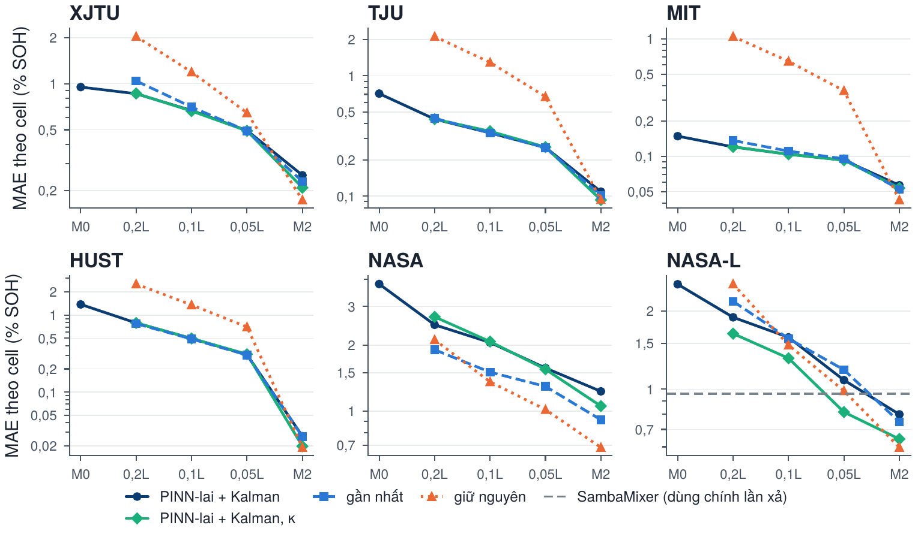
Kiểm tra lại trên mọi bộ: sai số theo lượng thông tin đo được
Đo thưa: bộ lọc thấp hơn không đo ở 46/48 và thấp hơn giữ nguyên ở 48/48 trường hợp bộ × mức nhãn × lịch đo. Biết mọi lần xả trước: giữ nguyên thấp nhất ở 23/25 trường hợp
20
Notes:
Cùng các mức đo trên bốn bộ chính và trên kiểm định chéo của NASA. Giữa hai lần đo thưa, mô hình biết dung lượng giảm bao nhiêu nên tốt hơn hẳn giữ nguyên; khi đã đo mọi chu kỳ trước, thay đổi mô hình dự đoán giữa hai chu kỳ liền nhau nhiễu hơn thay đổi thật, nên giữ nguyên thắng. Giá trị của mô hình nằm ở chỗ đo thưa.

Slide 21
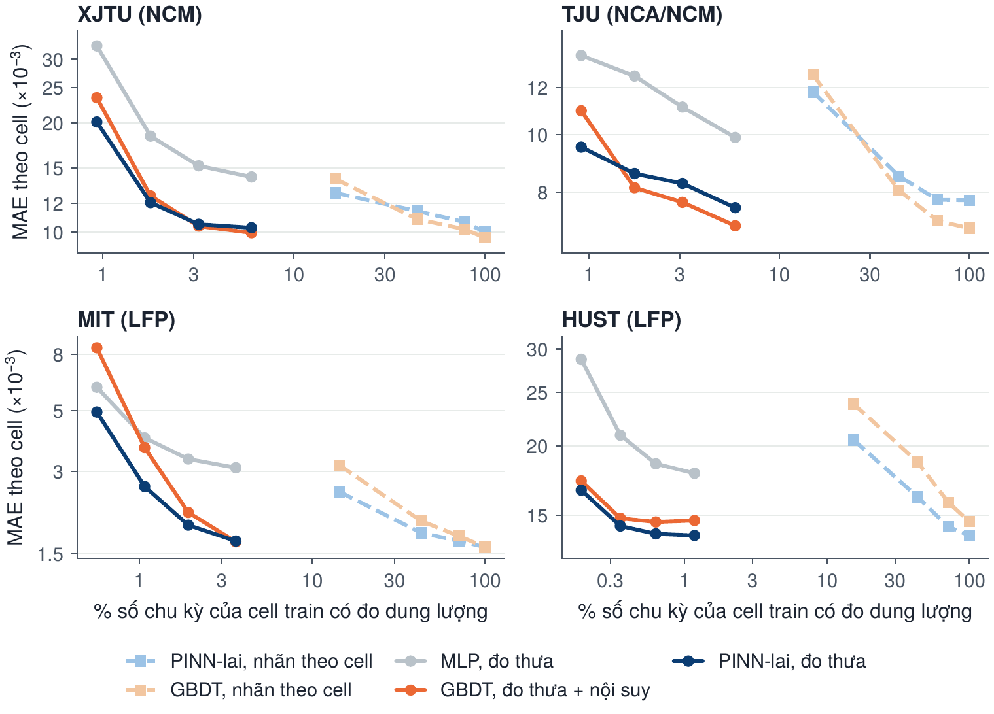
Ngân sách đo dung lượng
Đo thưa mọi cell
Chỉ đo 1,2–6,0 % số chu kỳ, PINN-lai có sai số bằng 0,85–0,93 lần gắn nhãn đầy đủ cho 30 % số cell và 0,97–1,05 lần khi gắn cho 70 %.
Đo cả cell mới
Cập nhật bằng bộ lọc Kalman, sai số còn 0,34–0,77 lần GBDT học với 70 % cell có nhãn.
21
Notes:
Nên tính nhãn theo số lần đo chứ không theo số cell: rải vài lần đo lên mọi cell tốt hơn đo kín một phần cell.

Slide 22
Đối chiếu với đề cương (giai đoạn 1)
Mục tiêu, nhiệm vụ trong đề cương | Đã thực hiện
Kiến thức nền, ràng buộc hoá lý | MLP, CNN, LSTM, Transformer, mã hoá vị trí, seq2seq; cơ chế suy giảm; PINN
Thống kê mô tả, ngoại lai, mẫu nhiễu | Năm bộ dữ liệu; lọc ngoại lai nhân quả; hồi phục dung lượng của NASA
So sánh ≥ 4 mô hình nền bằng MAE, RMSE, MAPE | Chín mô hình đối chứng; MAE, RMSE, MAPE, R²; kiểm định Wilcoxon
Tinh chỉnh, giải thích | Độ dài cửa sổ; trọng số ghép, cửa sổ lọc; dạng lịch sử; đặc trưng cả lần sạc NASA
Đề xuất cải tiến cho giai đoạn 2 | PINN bán giám sát, PINN-lai, dự báo bằng nghiệm đóng của động học
Phạm vi SOH, RUL; chỉ số; dự phòng | SOH trực tuyến; dự báo SOH, dung lượng, RUL; khoảng 90 %; cập nhật Kalman
Bản mẫu, trực quan hoá | Đường ống tái lập được; công cụ dòng lệnh cho một cell; hình quỹ đạo
22
Notes:
Mọi mục của giai đoạn 1 đều đã làm. Điểm khác về hướng đi: GBDT mạnh hơn cả bốn mô hình học sâu, nên giai đoạn 2 cần giữ mô hình cây làm mốc so sánh.

Slide 23
Kết luận và hướng phát triển
Kết luận
Giai đoạn 2
PINN bán giám sát giảm sai số rõ nhất khi ít nhãn: 0,39–0,90 lần MLP ở 10 % nhãn
Mô hình chuỗi tốt hơn MLP nhưng chưa vượt GBDT; GBDT là mốc so sánh cần có
Kết hợp vật lý với GBDT (PINN-lai, mô hình cuối) cho sai số thấp nhất trong bảng tổng hợp
Rải vài lần đo lên mọi cell hiệu quả hơn đo kín một phần cell
NASA-L: chỉ thấp hơn SambaMixer khi biết mọi lần xả trước (0,80 %; giữ nguyên: 0,60 %)
Gắn ràng buộc vật lý vào mô hình chuỗi: LSTM, Transformer làm mạng nghiệm của PINN
Khối pin nhiều cell: mô hình hoá mất cân bằng giữa các cell, chẳng hạn bằng GCN
Giao diện theo dõi dựng từ công cụ dòng lệnh hiện có
Lịch đo chủ động theo độ bất định của mô hình
23
Notes:
Tóm lại: vật lý giúp nhiều nhất khi nhãn ít, mô hình cây vẫn là đối thủ khó nhất, và ghép hai thứ lại cho kết quả tốt nhất. Giai đoạn 2 chuyển sang khối pin nhiều cell.

Slide 24
ĐỒ ÁN CHUYÊN NGÀNH HK261
Cảm ơn Thầy Cô đã lắng nghe
Em xin nhận câu hỏi
Notes:
Em xin cảm ơn và xin nhận câu hỏi.

